Slide 1


UBND PHƯỜNG HƯNG ĐẠO
TRƯỜNG TIỂU HỌC HƯNG ĐẠO
CHÀO MỪNG QUÝ THẦY CÔ
VỀ DỰ GIỜ LỚP 4A3
Môn: Toán
Giáo viên: Nguyễn Thị Ngọc Hân
Năm sinh: 1997

Slide 2



Notes:
Thiết kế: Hương Thảo – Zalo 0972.115.126. Các nick khác đều là giả mạo, ăn cắp chất xám.
Facebook: https://www.facebook.com/huongthaoGADT

Slide 3


Slide 4



Slide 5

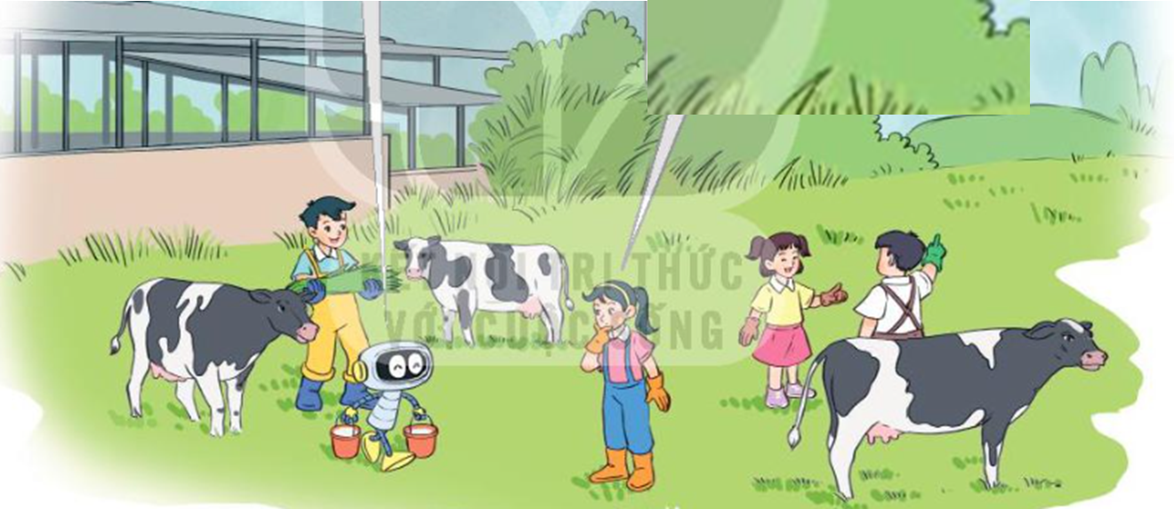

Ngày thứ nhất trang trại thu được 180 510 l sữa. Ngày thứ hai, trang trại thu được 210 365 l sữa.
Cả hai ngày trang trại thu được bao nhiêu lít sữa nhỉ?
Notes:
Thiết kế: Hương Thảo – Zalo 0972.115.126. Các nick khác đều là giả mạo, ăn cắp chất xám

Slide 6



Notes:
Thiết kế: Hương Thảo – Zalo 0972.115.126. Các nick khác đều là giả mạo, ăn cắp chất xám.
Facebook: https://www.facebook.com/huongthaoGADT

Slide 7
Ngày thứ nhất trang trại thu được 180 510 l sữa. Ngày thứ hai, trang trại thu được 210 365 l sữa.
Cả hai ngày trang trại thu được bao nhiêu lít sữa nhỉ?
Notes:
Thiết kế: Hương Thảo – Zalo 0972.115.126. Các nick khác đều là giả mạo, ăn cắp chất xám

Slide 8


Slide 9
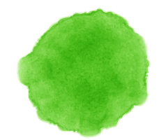

Kết quả của phép tính ghi trên mỗi chiếc xô là số mi-li-lít sữa bò được chứa trong chiếc xô đó.
1
NHIỀU NHẤT
ÍT NHẤT
11 000
3 000
9 360
5 450
10 072
3 580
+
+
+
1
6
5
14
8
0
3
2
1
4
0
0
0
1
A
B
C
Xô nào chứa nhiều sữa bò nhất? Xô nào chứa ít sữa bò nhất?
Notes:
Thiết kế: Hương Thảo – Zalo 0972.115.126. Các nick khác đều là giả mạo, ăn cắp chất xám

Slide 10
2
Đặt tính rồi tính.
3 246 + 4 721 47 282 + 2 514
139 820 + 240 134 482 824 + 420 546

Slide 11
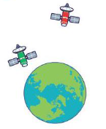
Trong 1 phút, vệ tinh màu xanh bay được quãng đường dài 474 000 m, vệ tinh màu đỏ bay được quãng đường dài hơn vệ tinh màu xanh là 201 km. Hỏi trong 1 phút, vệ tinh màu đỏ bay được quãng đường dài bao nhiêu mét?
3
Bài giải
Đổi: 201 km = 201 000 m
Trong một phút, vệ tinh màu đỏ bay được quãng đường là:
474 000 + 201 000 = 675 000 (m)
Đáp số: 675 000 mét.

Slide 12
Vận dụng - Trải nghiệm

Slide 13
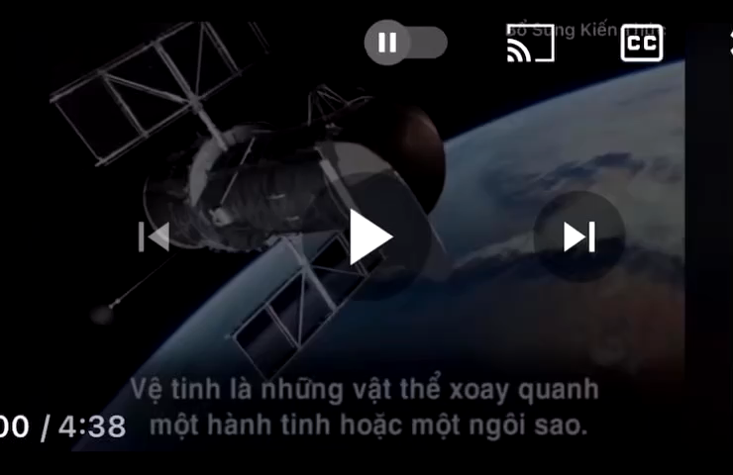

Slide 14

Notes:
Thiết kế: Hương Thảo – Zalo 0972.115.126. Các nick khác đều là giả mạo, ăn cắp chất xám.
Facebook: https://www.facebook.com/huongthaoGADT

